Slide 1
מב"ל מחזור מ"ז – נעים מאוד!
47 INDC

Slide 3
משתתפים בינלאומייםOur Internationals

Slide 4
ארגונים בטחוניים / ארגונים אזרחיים
Civilian / Defense

Slide 5
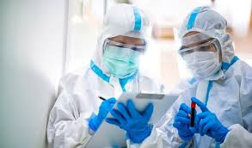
למידה בחיכוך / צוותים / חקירה בשלשות
learning through Friction / in Teams

Slide 6
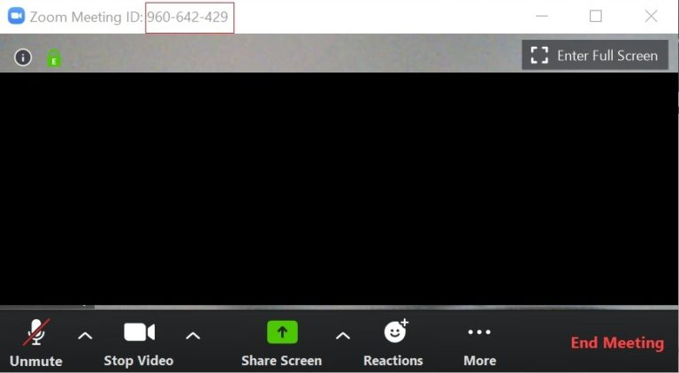
פרויקט גמר מחקרי Final Project
תיאטרון המצביאות | שימור רלוונטיות בארגונים ביטחוניים הפועלים בסביבה דינמית של שינויים מערכתיים | התמודדות ישראל עם כלי ההשפעה הסינים נוכח התחרות האסטרטגית בין ארצות הברית וסין | פעילות גופי הביטחון לצמצום הפערים החברתיים בישראל, צה"ל ומשטרת ישראל כמקרי בוחן
קווים מנחים לישות כלכלית מתפקדת בעזה | האם מדינת ישראל היא מדינת הזנק בדעיכה לא מורשת? | מניעת מימון טרור המתבצע באמצעות מטבעות קריפטוגרפים | ניתוח השפעת האיומים המכוונים לעורף על עוצמתו של החוסן האזרחי הישראלי
חשיבותן של ערים חכמות לשיפור הביטחון הלאומי והפרטי | שימור מפקדים לוחמים בצה"ל | Use of unmanned autonomous and semi-autonomous systems in asymmetric maritime warfare and its impact on blue water navies | Sealing the Golden Door, the True Impacts to Countering Terrorism through Immigration Policy
Future Energy Markets Demand / Supply Trends and their Geopolitical Consequences on the Middle East | American and Russian Competition for Weapons Sales in the Middle East | Cyber Security its Influence on Social Resilience | The Influence of Information Technology and Artificial Intelligence development to decision making processes in the economic and military sectors

Slide 7
The last supper, 2020

Slide 8
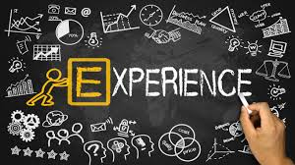
Notes:
שלום,
אני רוצה לספר שלושה סיפורים על חוויות לימודיות במב"ל.
לומר שלוש הערות על שנת המב"ל,
ולקנח בתודות

Slide 9
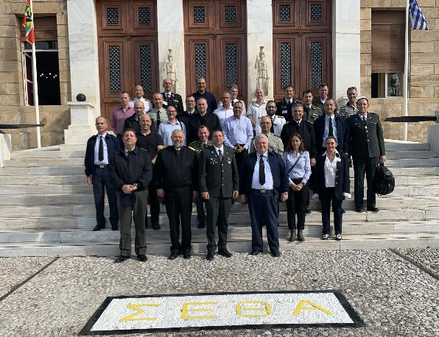
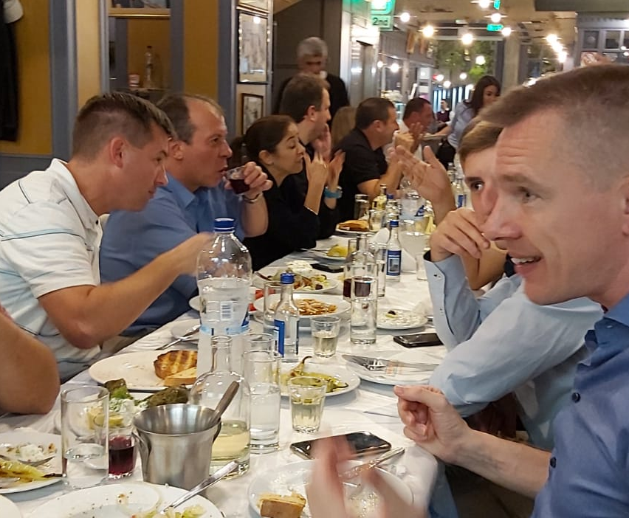
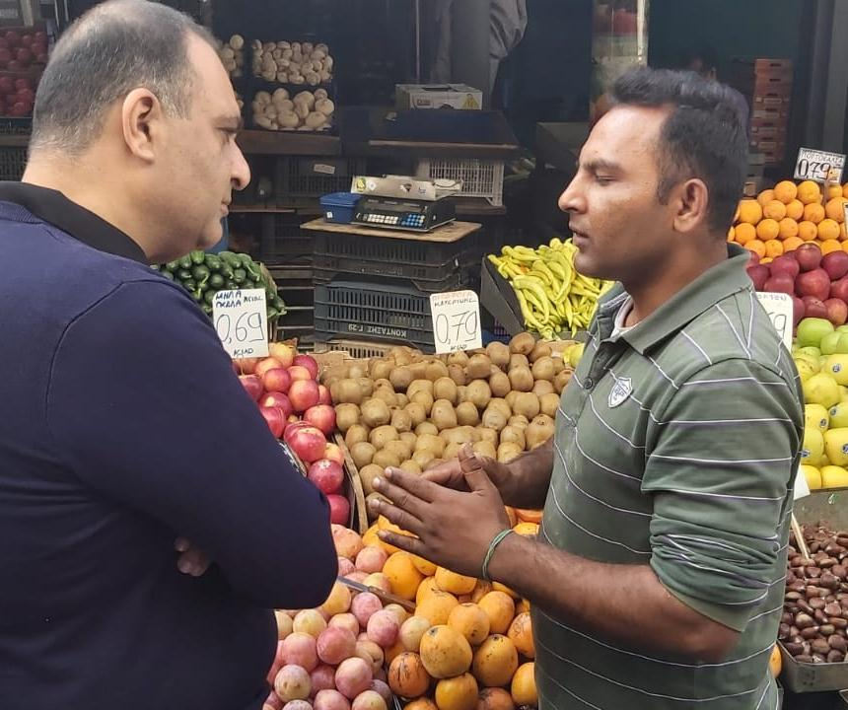
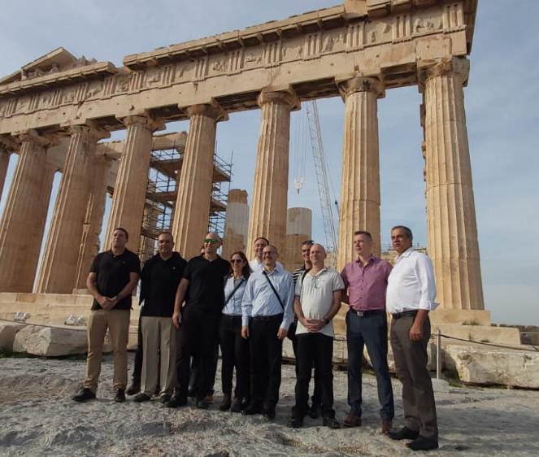
Notes:
סיפור ראשון: סיור אירופה
כל צוות יצא למדינה אחרת ולמסע מחקרי אחר
כל צוות הוביל את הלמידה בעצמו ואני זכיתי להוביל את צוות 2 ליוון
חקרנו את השפעות המשבר הכלכלי על החברה היוונית
נפגשנו עם אנשי ציבור, עיתונאים, אנשי צבא, סטודנטים, וסוחרים מהשוק
למעשה נפגשנו עם הרבדים השונים בחברה היוונית
גילינו כמה התרבות מושרשת וחזקה לטוב ולרע, כמה היא משמעותית, וכמה היא קשה להזזה כמו סלע.
למרות שהם מבינים את הבעיה, הם מתקשים להשתנות
וכשחשבנו על זה לעומק – גם אנחנו

Slide 10
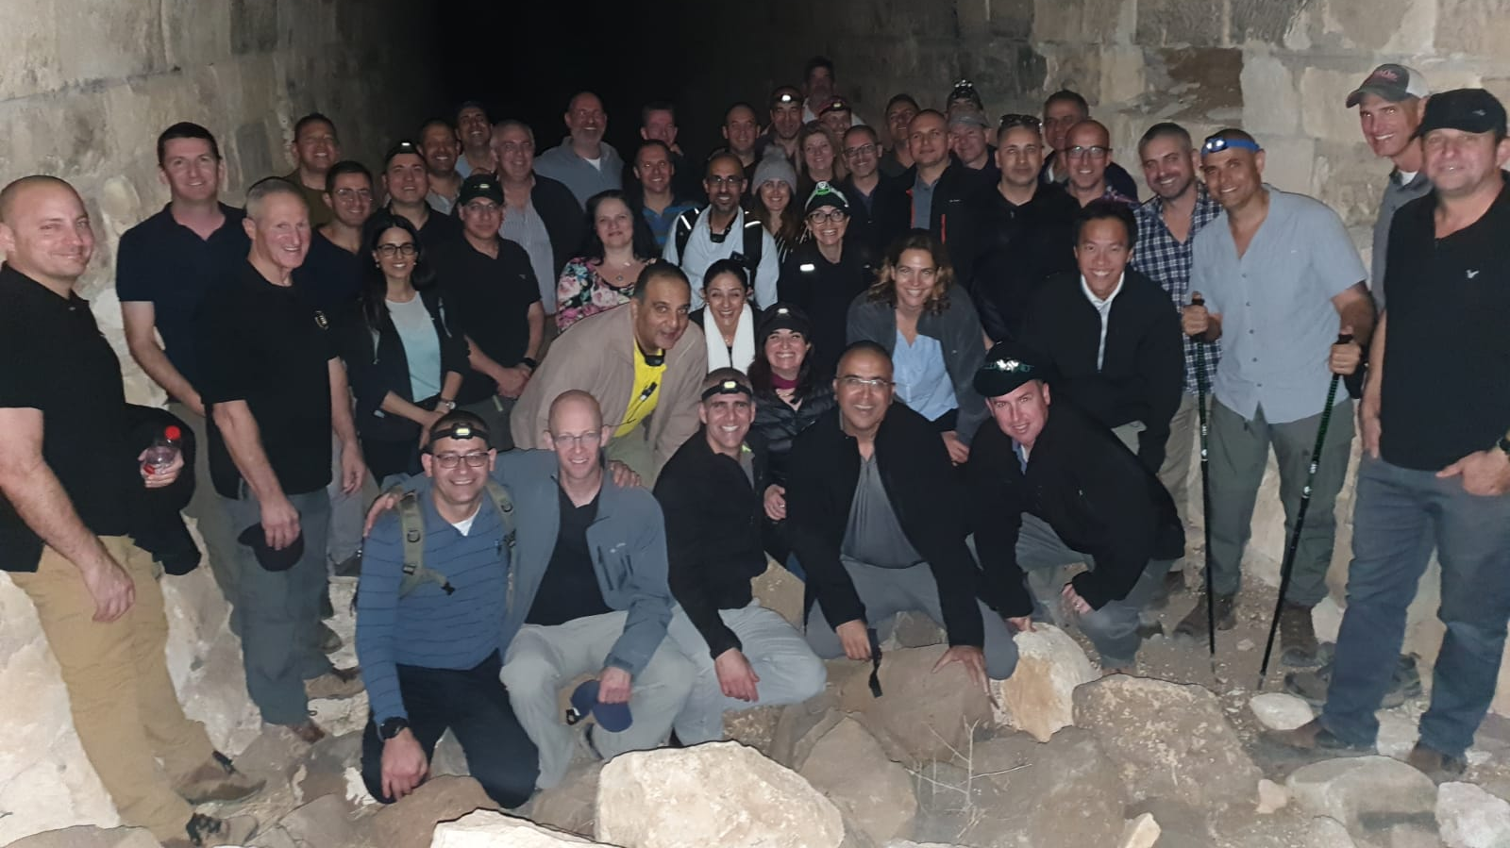
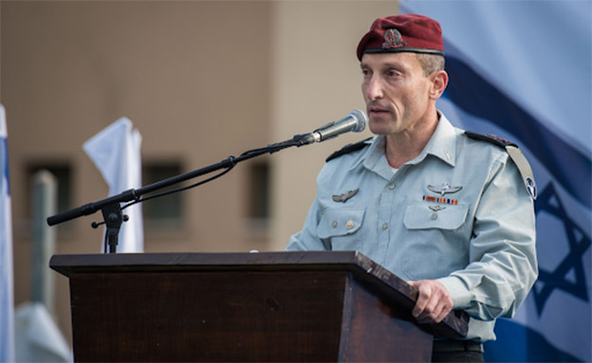
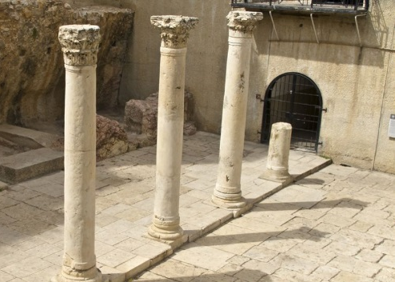
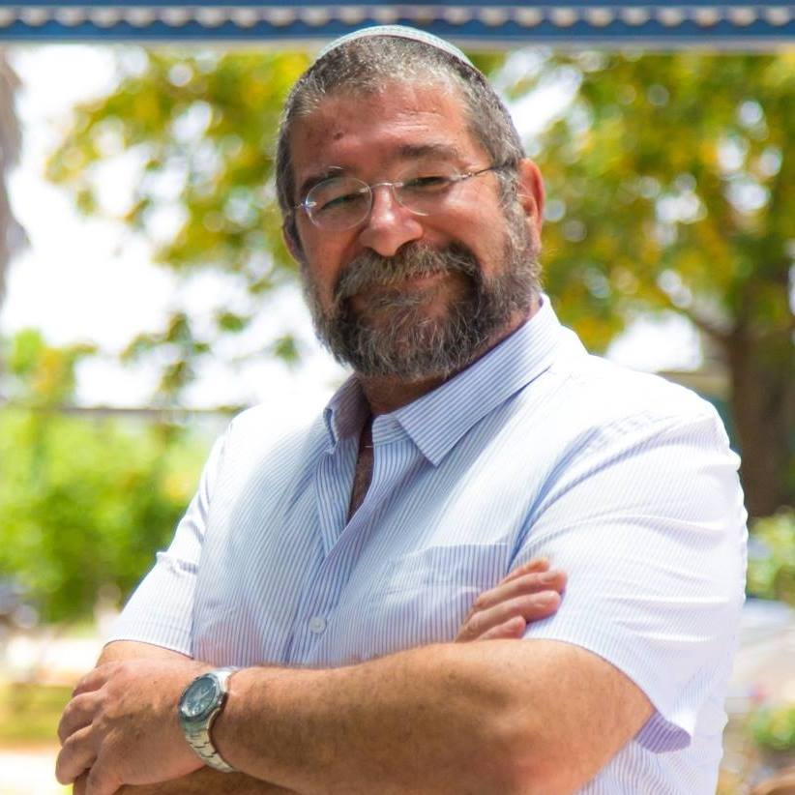
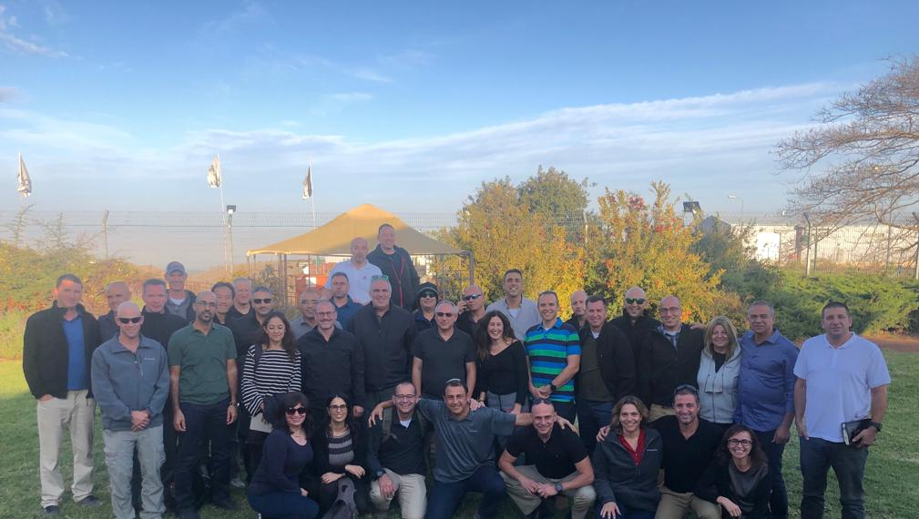
Notes:
סיפור שני: סיור צפון
סיירנו במשולש, בגליל ובגולן ונפגשנו עם יהודים, ערבים, דרוזים ונוצרים
עסקנו בכל עמודי הביטחון הלאומי – ביטחון, חברה, כלכלה ומעט במדינאות
אני זוכר שנפגשנו עם ראש מועצת גולן מר חיים רוקח.
מה שמעסיק אותו זה רכבת, תיירות, חינוך והשירות לתושבים.
קציני הצבא שאלו אותו לגבי ביטחון – והוא אמר "על מה אתם מדברים?! הגבול שקט. תביאו לי רכבת ותיירים"
וכמה שעות אחרי זה פגשנו את מפקד פיקוד הצפון שהסביר לנו שהאיראנים על הגדרות ושיש קשת רחב של איומים בגזרתו.
לא יכול להתקיים עמוד אחד ללא רעהו.
אנחנו חייבים לפתח ראייה אינטגרטיבית.
הצפון זה לא רק ביטחון. זה לא רק חברה. זה לא רק כלכלה. זה לא רק דיפלומטיה. זה גם וגם וגם.

Slide 11
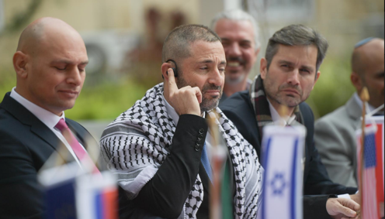
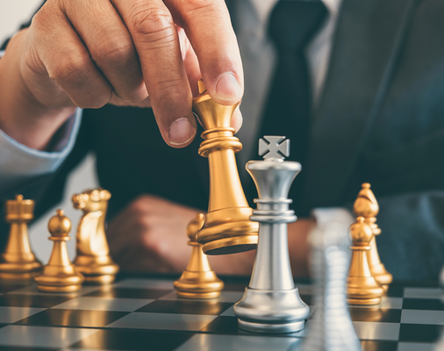
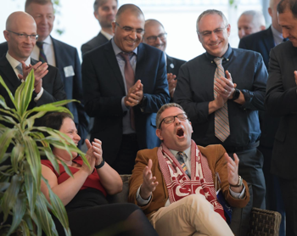
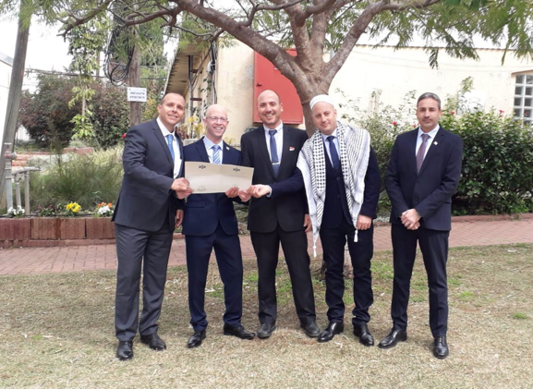
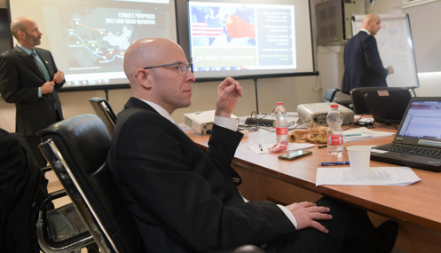
Notes:
סיפור שלישי: סימולציה מדינית
נדרשנו לחשיבה אסטרטגית במערכת מורכבת מרובת שחקנים, אינטרסים וזיקות, שבה קצב השינוי היה מהיר.
כל פעם שעשינו פעולה
הבנו שצריך לחשוב בצורה רחבה, חוצת דיסציפלינות
למדנו שיש יריב – וההבנה של הצד השני חיונית. מה מניע אותו, מה האינטרסים שלו
קצב השינויים מחייב התאמות כל הזמן

Slide 12
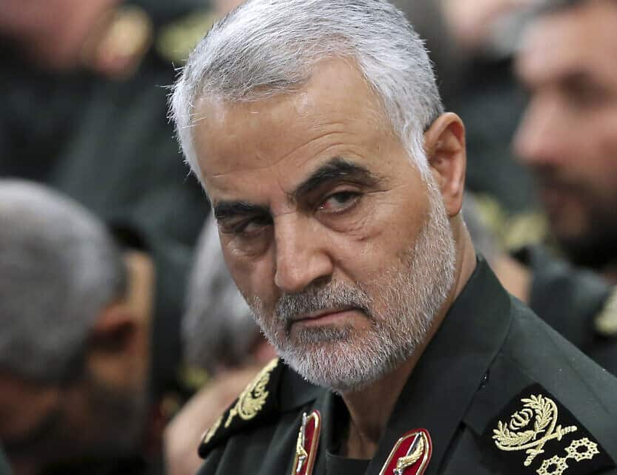
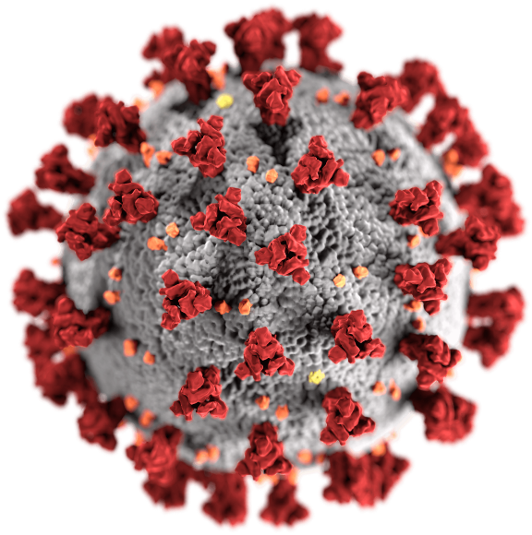
Notes:
שלוש הערות מרכזיות על מב"ל:
זה מקום של מצוינות – תוכן, מעטפת, ובעיקר הרכב האנשים הוא שעושה את ההבדל.
חסרה יותר התייחסות לציר הדמות של מנהיגות בכירה (מדברים הרבה על חשיבה, כלי ניתוח, אסטרטגיה, סוגיות בביטחון לאומי, אבל לא מספיק על הובלת שינוי, ניהול משבר, מנהיגות וכו')
לאורך השנה התרחשו אירועים אסטרטגים המחייבים התייחסות:
תכנית המאה קיבלה ביטוי נהדר בסימולציה המדינית ובסיור ירושלים ויו"ש
מצד שני חיסול סולימאני די עבר לידנו אולי כי הוא איחר את התרגילון האסטרטגי של זירה צפונית
ולקורונה התייחסנו כאל גורם שמפריע להתנהלות התקינה של שנת הלימודים, למרות שהוא אירוע של ביטחון לאומי מהמעלה הראשונה
א. זיהוי השינוי
ב. מרכזיות מערכת הביטחון ביחס למערכות האזרחיות בישראל
ג. המתח בין בריאות לכלכלה, יחסי חוץ ושיתוף פעולה מול בדלנות ועוד

Slide 13
Notes:
לסיום אני רוצה לומר מספר תודות בשם כל המחזור:
ראשית לסגל התומך – מתן, אתי, גל, אבי, אפרת וכל אנשיהם על העטיפה ותשומת הלב האינסופית. זה ממש לא מובן מאליו
שנית לסגל האקדמי: פרופסור יוסי בן-ארצי, ד"ר דורון נבות, ד"ר ענת שטרן, ד"ר אורנה קזמירסקי וד"ר ענת חן על איכות הוראה יוצאת דופן וליווי מקצועי ומסור
שלישית לסגל המדריכים: מירב, ערן, אמיר, יהודה, אבי ויקירה על הליווי האישי והחניכה הצמודה
ואחרון חביב למפקד שלנו שלימד אותנו שהשאלה היא נצחית אבל התשובה ברת חלוף
תודה

